Slide 1


RHINE LAB SYNTHESIZE INFORMATION ANALYSIS OS
明日方舟 莱茵生命主题ppt模板 由b站@罗德岛的克斯 制作 严禁商用！！ 若有发现商用售卖的情况请您及时向up主联系。 个人使用需到本模板介绍视频投两个硬币即获得个人使用授权 视频页：https://www.bilibili.com/video/BV19Z4y187gi 模板内部分图片内容为《明日方舟》游戏内素材，版权归鹰角网络所有， 在本模板中仅做演示，请在使用中替换图片 为了使用方便，本模板全程在ppt切换时使用了“平滑”。但如果你有ppt上更好的安排，可以修改ppt页面切换的方式。
rhodeskesi
B站大会员制度
本页建议使用：大标题 带logo和大标题 若单标题请居中
若标题与图则左右分布
POWERED BY RHINE LAB

Slide 2


RHINE LAB SYNTHESIZe INFORMATION ANALYSIS OS
rhodeskesi
BiliBili（下简称B站）作为中国最大的视频网站平台，其在国内尤其是青少年群体中具有很大的影响力。而区别于优酷或是爱奇艺等定位相似的视频网站，B站并不存在播放视频前广告这一设计。有着这样设计的B站推出自己的VIP系统（官方称谓：大会员）究竟是出于怎样的考量？人们又是否接纳大会员这一商品？在这篇研究报告中，我们将对这几个问题进行分析和回答。
研究 动机
DAMEDANEDAMEYO DAMENANOYO

Slide 3
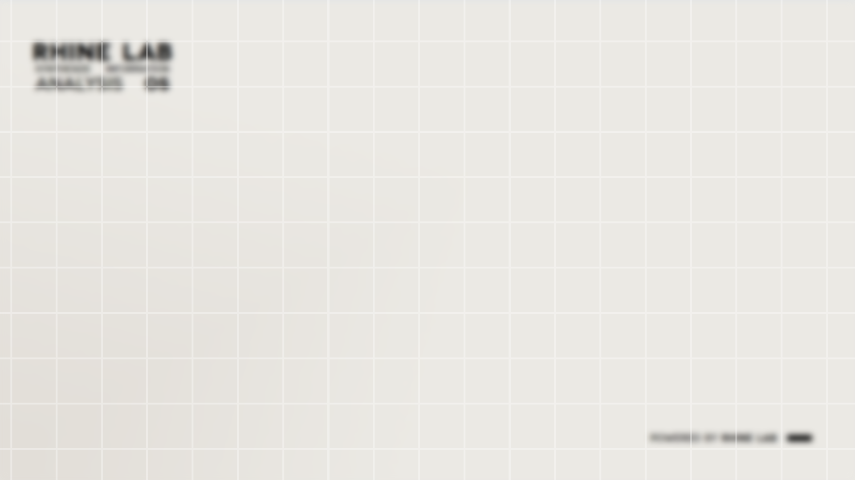
rhodeskesi
本页建议内容：内容划分、 部门划分 可以放一些介绍图片或文字
两部分内容建议放在左右两侧 四部分每个区域全放内容 中间部分的logo 大标题文字 小标题文字 背景图均可修改
可以放一些介绍图片或文字
发展历程

Slide 4

RHINE LAB SYNTHESIZe INFORMATION ANALYSIS OS
rhodeskesi
section
大会员背后的经济学原理
①边际效用
图片 三维旋转 预设为 透视-左透视
测试文字
建议内容：图片介绍
英文字体：Novecento wide 中文字体：思源黑体 需要修改底部背景图片需要将上方的网格透明图移开后再更改背景图 如果你一个不小心找不到了网格透明图 我在下方放了一个备用的=W= 点击绿色那里就可以了
②价格歧视
KEYISUIBIANXIAXIE
[LIMITED ACCESS]
POWERED BY RHINE LAB
点我点我！！！！

Slide 5
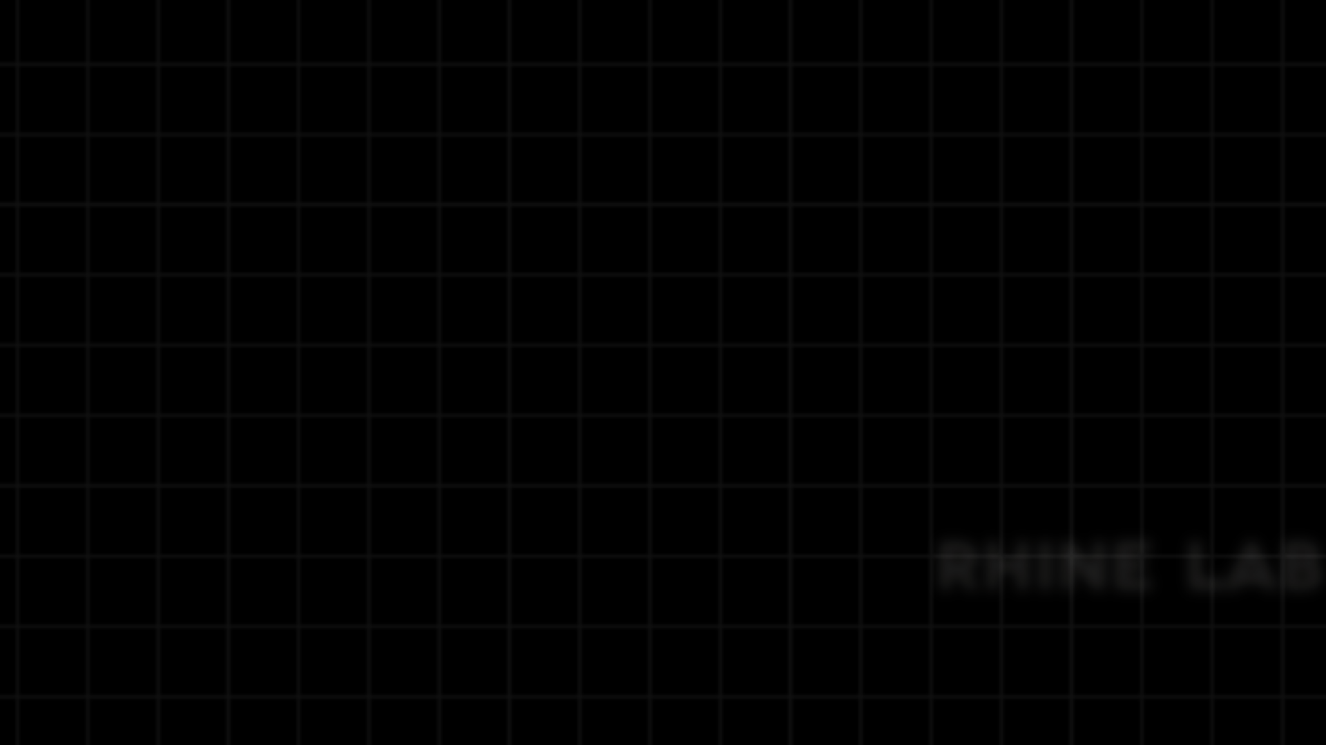
RHINE LAB SYNTHESIZE INFORMATION ANALYSIS OS
rhodeskesi
网络群体的评价
若单标题请居中
若标题与图则左右分布
POWERED BY RHINE LAB

